Slide 1
MEDIA MENGAJAR
BUPENA
UNTUK SD/MI KELAS 5
Notes:
Warna tulisan BUPENA disesuaikan dgn jenjang kelas

Slide 2
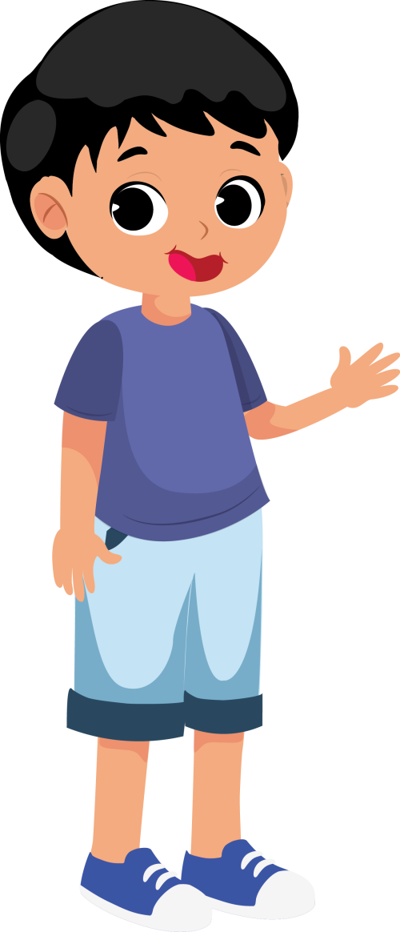
BAB
2
Permainan Net
A. Permainan Bola Voli
Permainan bola voli dimainkan oleh dua regu yang masing-masing terdiri atas enam orang.

Slide 3
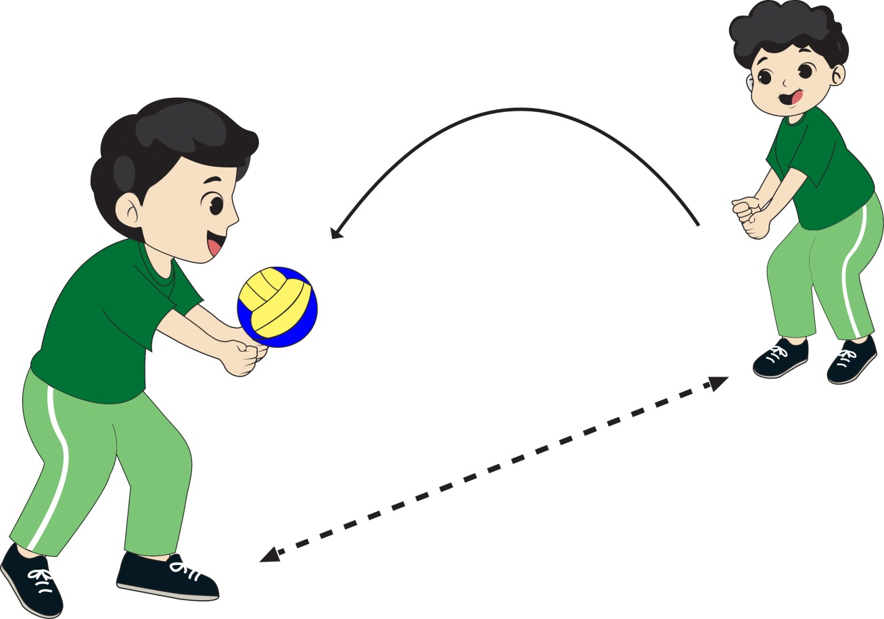
Variasi Gerak Passing
Gerak passing bawah

Slide 4
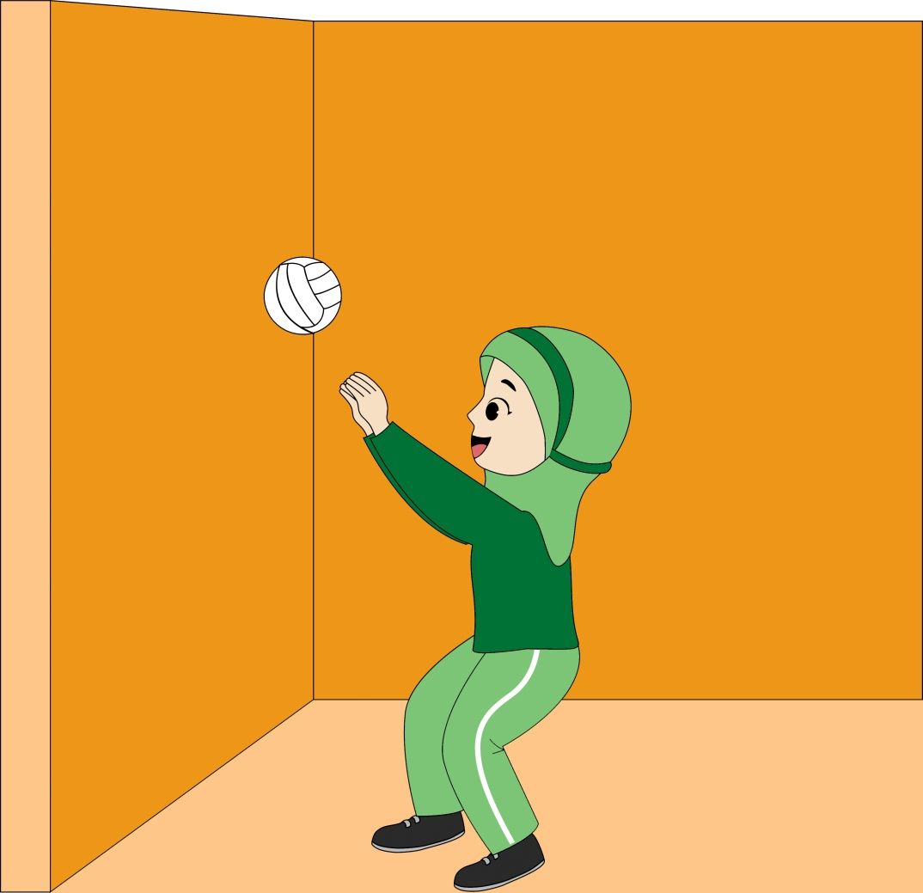
Variasi Gerak Passing
Gerak passing atas

Slide 5
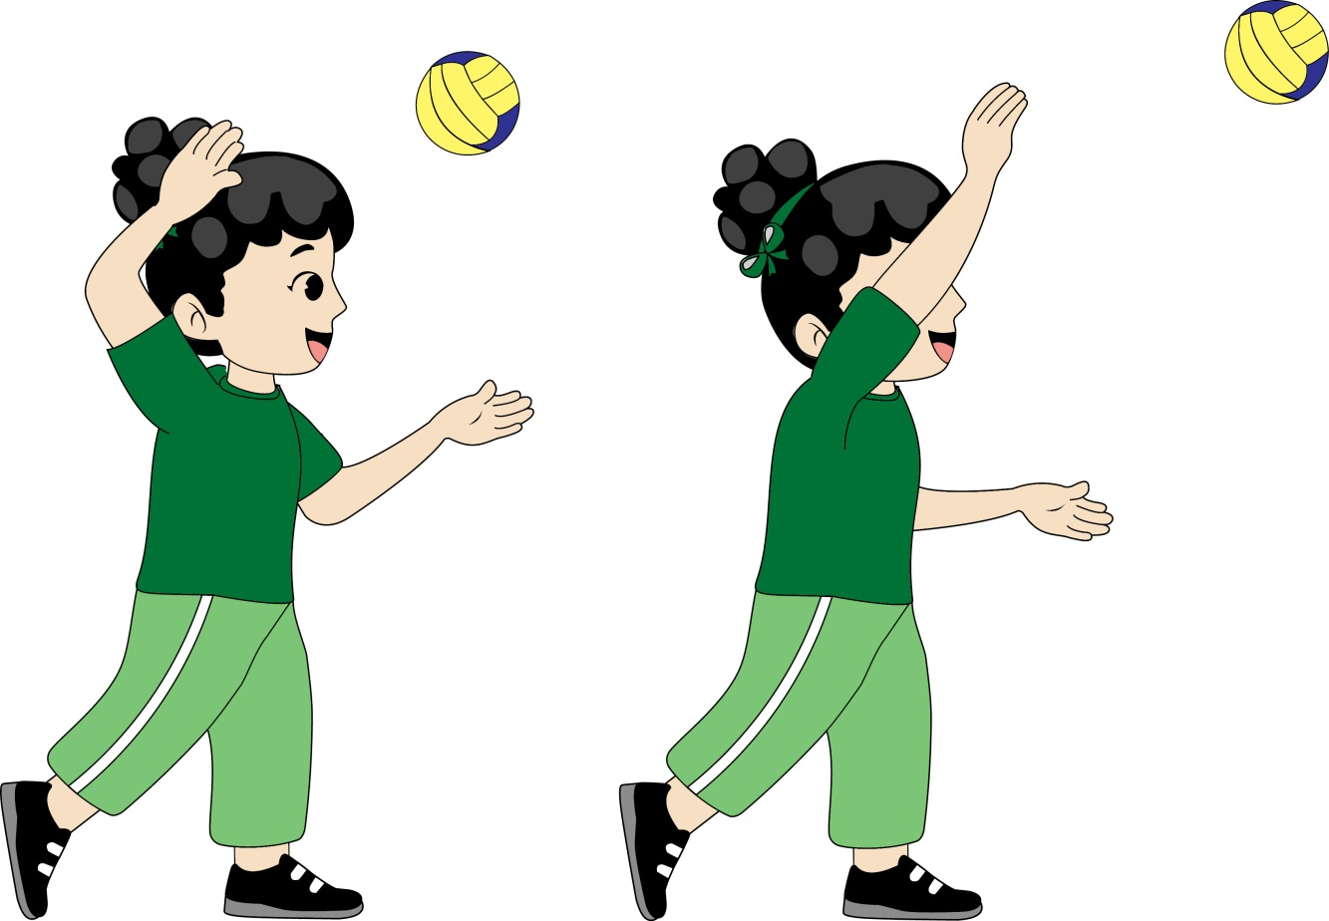
Variasi Gerak Servis
Gerak servis atas

Slide 6
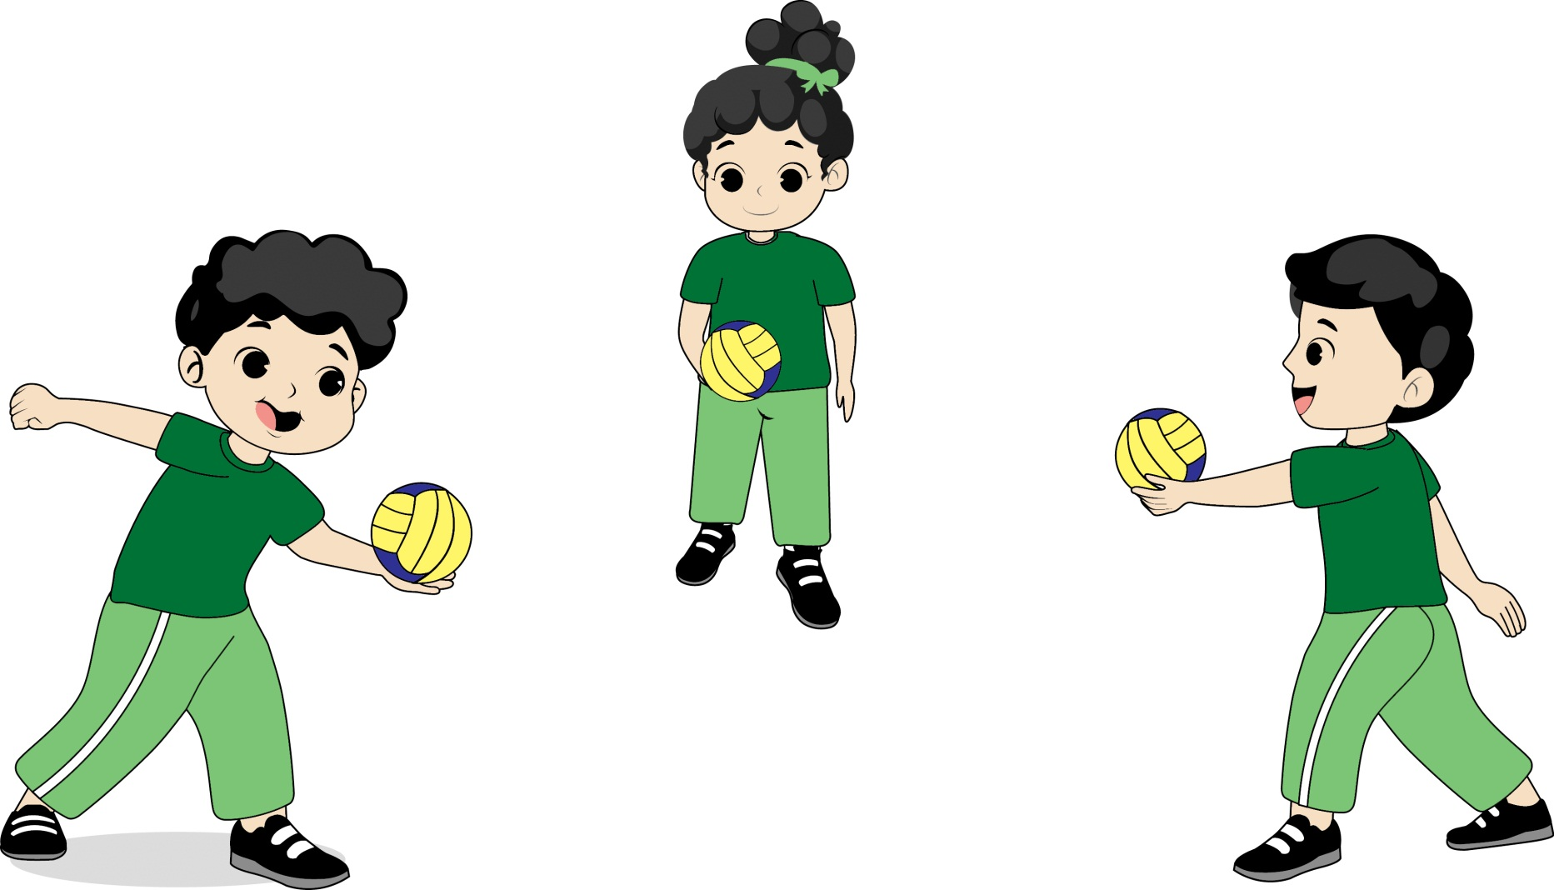
Gerak servis bawah

Slide 7
B. Permainan Tenis Meja
Permainan tenis meja dilakukan dengan cara memantulkan
bola di atas meja kayu sampai melewati net.
Bola dipukul menggunakan bet yang dilapisi karet.

